Slide 1
Индивидуальная программа оздоровления учащихся 8 класса
Совместная работа учащихся
8 класса (26 человек) и учителя биологии Поповиченко Н. В.
2013 - 2014 учебный год

Slide 2
ФИЛОСОФИЯ ЗДОРОВЬЯ
Главной задачей, которую мы ставим перед собой, является: на примере собственного организма определить:
Что же такое здоровье?
Как сохранить и укрепить здоровье?
Какие оздоровительные мероприятия нужно проводить в соответствии с индивидуальным уровнем нашего здоровья?

Slide 3
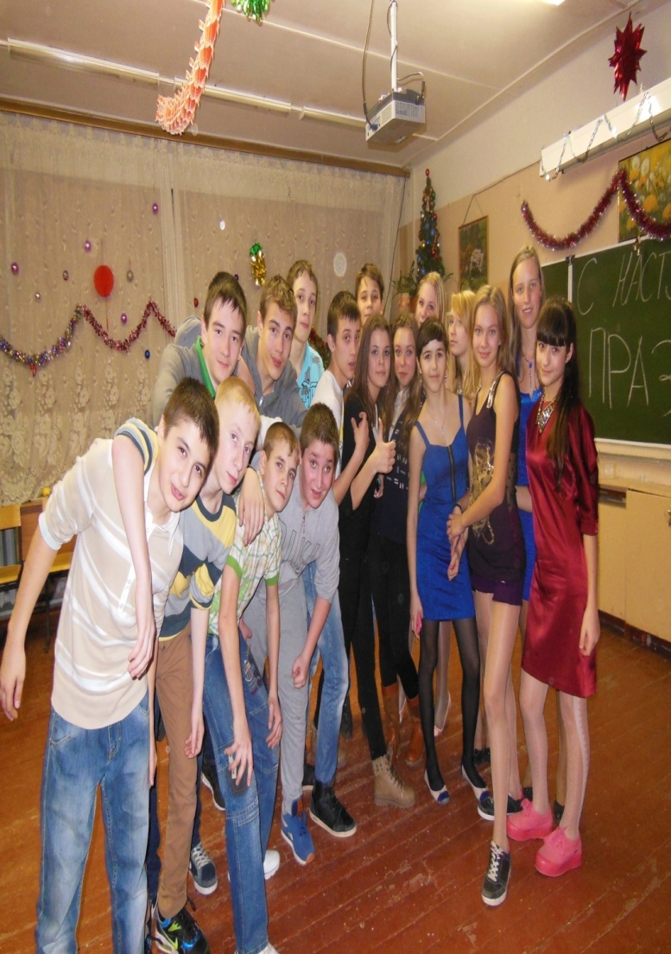
Мало кто из нас в суматохе дней, в бешеном потоке нынешнего времени думает о своём здоровье. Лишь когда валит с ног болезнь, мы начинаем думать о своём здоровье.
Что же такое здоровый образ жизни?
Здоровый образ жизни
— это образ жизни отдельного человека с целью профилактики болезней и укрепления собственного здоровья.

Slide 4
ФИЛОСОФИЯ ЗДОРОВЬЯ
В молодости редко кто задумывается над своим здоровьем, лишь с возрастом люди всё больше начинают ценить Жизнь, осознавать важность отношений в семье, с друзьями, переживать состояние болезни.
Режим дня (чередование работы и отдыха)
Спорт, гимнастика, в том числе и дыхательная
Правильное питание
Применение натуральных препаратов: лекарственных трав, масел
Массаж
Ароматерапия
Терапия музыкой и многое многое другое, что помогает нам справляться с недугами нашего организма и стараться постоянно поддерживать его в тонусе.

Slide 5
ФИЛОСОФИЯ ЗДОРОВЬЯ
Важный компонент здоровья это - правильное питание – минимум жареного, копчёного, солёного, большое количество фруктов и овощей, чистой воды.
Соблюдение режима дня. Сон и приём пищи в одно и то же время помогут улучшить пищеварение.
Регулярные физические упражнения просто необходимы для того чтобы иметь красивое, стройное тело. Согласно исследованиям, люди, регулярно занимающиеся спортом, болеют простудой на 25% реже, чем те, кто не ведёт здоровый образ жизни.
По утрам делать зарядку, по возможности посещать бассейн.
Наверно каждый из нас любит пить чай, но не каждый знает, что всего 5 чашек горячего чая в день значительно укрепляют наш организм. Из обыкновенного чёрного чая выделяется L-теанин, который расщепляется печенью до вещества, повышающего активность кровяных клеток, ответственных за иммунитет нашего организма.
Нельзя нервничать, длительный стресс наносит мощнейший удар по иммунитету. Нужно стараться как можно спокойнее относиться к некоторым вещам и не волноваться по пустякам.
Наше здоровье подрывают вредные привычки, такие как алкоголь и курение. Согласно многочисленным исследованиям, алкоголь приостанавливает работу лейкоцитов, определяющих и уничтожающих инфекционные клетки и сами вирусы. Помните, что алкоголь и здоровый образ жизни несовместимы.

Slide 6
Факторы, влияющие на здоровье (%)
Образ жизни | Внешняя среда | Генетический риск | Здравоохране-ние
50 – 55 | 20 – 25 | 15 – 20 | 8 – 10

Slide 7
ФИЛОСОФИЯ ЗДОРОВЬЯ Хорошее здоровье - основа долгой, счастливой и полноценной жизни.
Пока соблюдаются условия сохранения здоровья, организм заболеть не сможет.
Беда в том, что человек часто не соблюдает эти условия.

Slide 8
В древне-китайском трактате гласит:
«Мудрый лечит ту болезнь, которой ещё нет в теле человека, потому что применять лекарства, когда болезнь уже началась, это всё равно, что начинать копать колодец, когда человека уже мучит жажда, или ковать оружие, когда противник уже начал бой»

Slide 9
Чтобы сохранить здоровый образ жизни нужно укреплять своё здоровье! Хорошее здоровье - основа долгой, счастливой и полноценной жизни.
Факторы укрепления здоровья
двигательная активность
природные факторы
распорядок дня

Slide 10
Здоровый Образ Жизни
Умеренное питание.
Режим дня.
Двигательная активность.
Закаливание.
Личная гигиена.
Грамотное экологическое поведение.
Умение управлять своими эмоциями.
Отказ от вредных привычек.

Slide 11
ФИЛОСОФИЯ ЗДОРОВЬЯ
«Гимнастика, физические упражнения, ходьба должны прочно войти в повседневный быт каждого, кто хочет сохранить работоспособность, здоровье, полноценную и радостную жизнь»
Древнее изречение Гиппократа

Slide 12
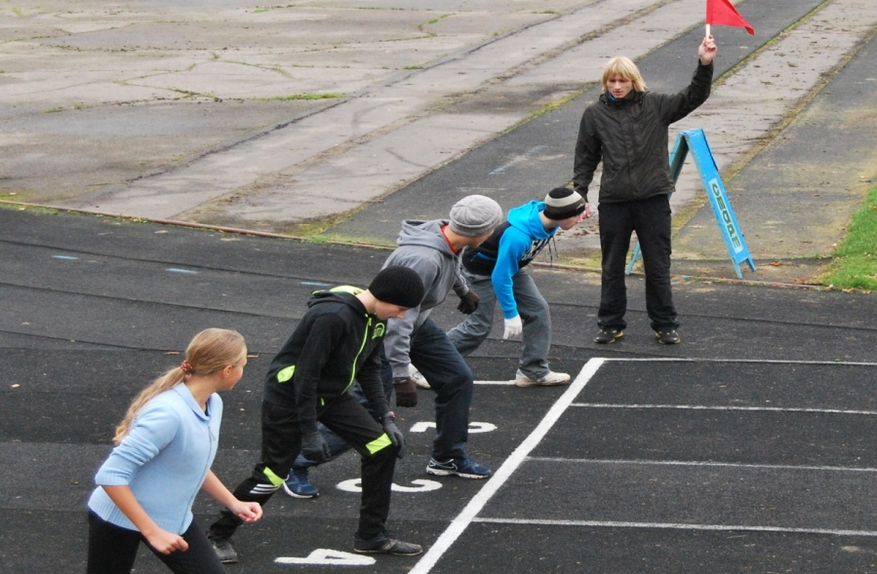
Образ жизни, способствующий укреплению здоровья подростков содержит:
— физическую активность;
— соблюдение режима дня;
— соблюдение правил личной гигиены;
— здоровое питание;
— неупотребление веществ, разрушающих организм и одновременно способных вызвать зависимость (табак, алкоголь, наркотики);
— умение общаться со
сверстниками и
взрослыми;
— благоприятная
семейная обстановка.

Slide 13
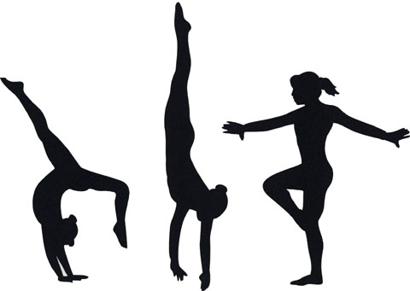
Движение
Движение - это жизнь
– это природное свойство человека. На ранних этапах развития общества благодаря движению человек находил пищу, спасался от врагов, познавал окружающий мир, совершенствовал свой организм. И в настоящее время развитие детей и состояние здоровья взрослых зависят от двигательного режима.

Slide 14
Влияние физических упражнений на организм
Известно, что движение является основным стимулятором жизнедеятельности организма человека. Тренировки активизируют физиологические процессы и способствуют обеспечению восстановления нарушенных функций у человека. Физические упражнения являются средством неспецифической профилактики ряда функциональных расстройств и заболеваний. Физические упражнения воздействуют на все группы мышц, суставы, связки, которые делаются крепкими, увеличиваются объёмы мышц, их эластичность, сила и скорость сокращения. Усиленная мышечная деятельность вынуждает работать с дополнительной нагрузкой сердце, лёгкие и другие органы и системы нашего организма, тем самым повышая функциональные возможности человека, его сопротивляемость неблагоприятным воздействиям внешней среды. Регулярные занятия физическими упражнениями в первую очередь воздействует на опорно-двигательный аппарат, мышцы.

Slide 15
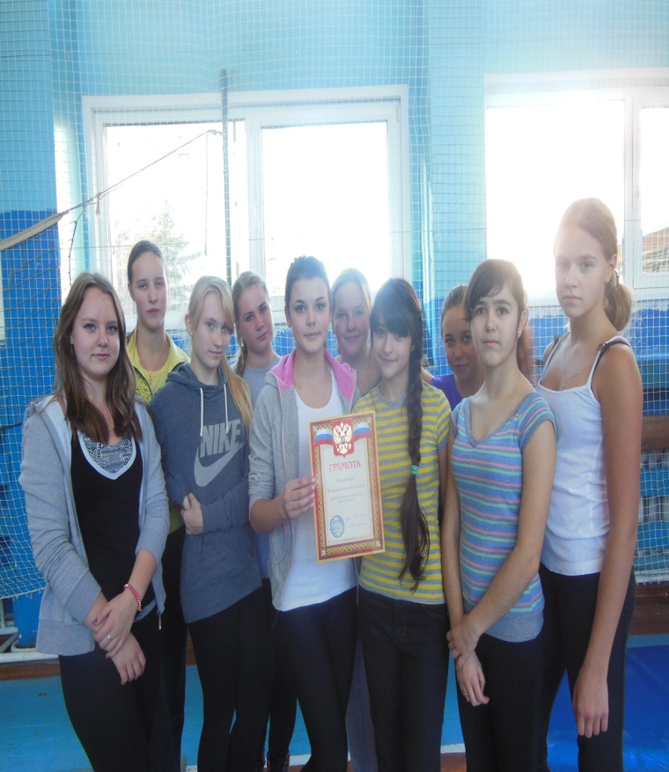
Роль спорта в жизни человека.
Человека, занимающегося спортом, сразу видно. Он отличается подтянутостью, красивой осанкой. Недаром говорят: «В здоровом теле – здоровый дух!» Люди, занимающиеся спортом, меньше болеют.

Slide 16
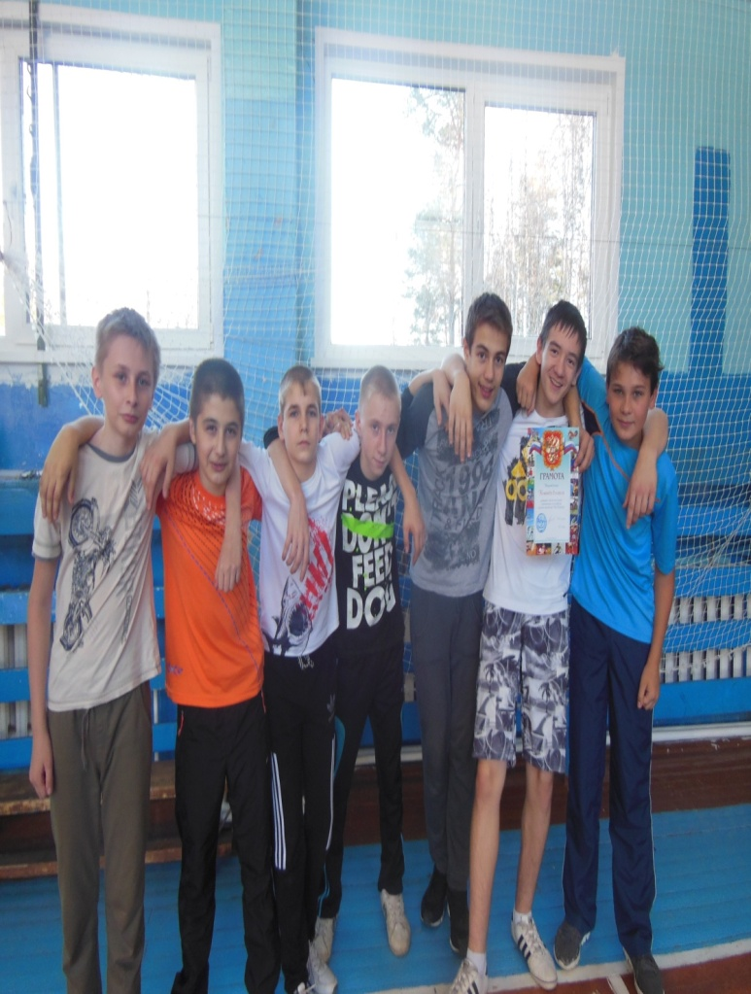
Спорт воспитывает характер человека. Занятие спортом укрепляет силу воли, дисциплинирует людей. Только сильные духом способны дружить со спортом!
Девиз каждого человека должен быть таким: «Движение – это жизнь!»

Slide 17
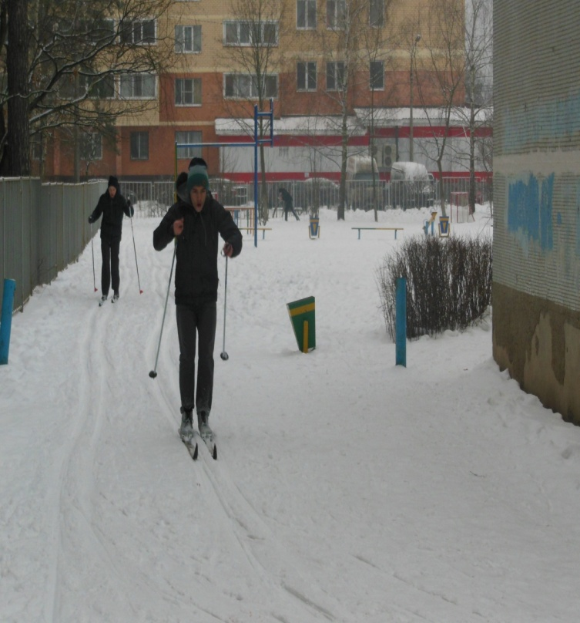
Спортивные упражнения:
Спортивные упражнения позволяют поддерживать общий тонус организма и уменьшают опасность развития сердечно - сосудистых заболеваний, а по мнению ученых Бристольского Университета, даже простейший комплекс, рассчитанный на 15 минут, сокращает риск заболевания раком желудка, молочной железы, лёгких.

Slide 18
Оздоровительная ходьба
Эффективным средством укрепления здоровья является ходьба. Во время прогулок работают все мышцы, хорошо вентилируются легкие, ритмично сокращается сердце .
Скорость ходьбы устанавливается в зависимости от Вашего самочувствия. Продолжительность прогулок- до 2-3 часов.
Для ходьбы можно использовать прогулки из дома до школы и обратно. Полезны прогулки перед сном, а также в выходные дни.

Slide 19
Зарядка
Зарядка способствует пробуждению, создает бодрость, хорошее настроение, повышает аппетит, действует профилактически против ряда заболеваний. Утреннюю гимнастику желательно проводить на свежем воздухе или в комнате с открытым окном. Во время занятий побольше обнажите тело, чтобы одновременно принимать и воздушные ванны.
При выполнении упражнений необходимо соблюдать правильный ритм дыхания- дышать глубоко, спокойно. Не следует выполнять их в быстром ритме (темпе), с большой нагрузкой.

Slide 20
Рекомендации по двигательному режиму школьника
Утренняя гимнастика – 10 минут дома
Уроки физкультуры – 3 часа в неделю (рекомендовано 8-12)
Физкультурные паузы в школе и дома – 1,5-2 минуты
Двигательные игры после уроков и во время перемен, спортивные тренировки

Slide 21
Научитесь избавляться от стресса и снимать напряжение
Длительный стресс наносит сильнейший удар по иммунитету. Повышая уровень «нежелательных» гормонов, он подавляет выделение гормонов необходимых, которые помогают сохранить здоровье. Научившись справляться со стрессом, вы перекроете поток ненужных гормонов, которые как раз и делают вас толстыми, раздражительными и забывчивыми, а главное, могут привести к серьёзным заболеваниям.

Slide 22
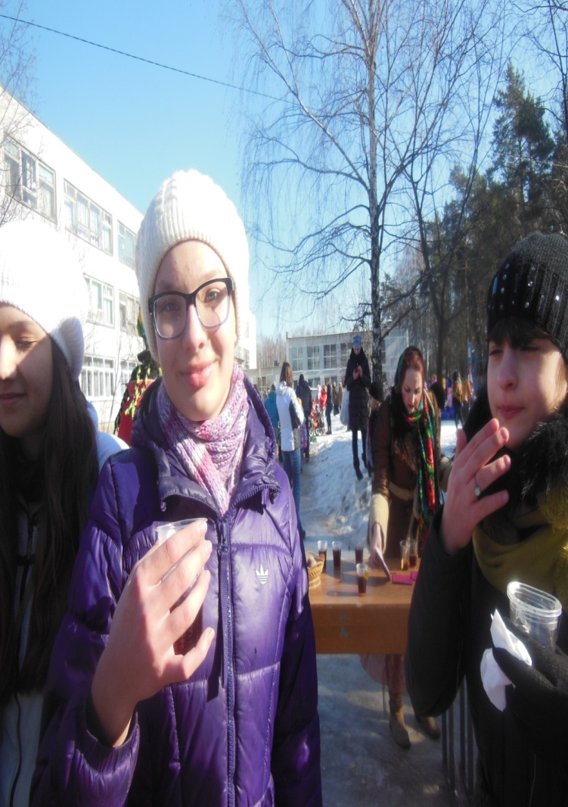
Важнейшим элементом здорового образа жизни является рациональное питание «Если бы люди ели только тогда, когда они очень голодны, и если бы питались простой чистой и здоровой пищей, то они и не знали бы болезней и им легче было бы управлять своей душой и телом», - так говорил Л.Н. Толстой

Slide 23
Овощи
ФИЛОСОФИЯ ЗДОРОВЬЯ
Значение овощей в питании очень велико потому, что они являются ценным источником витаминов, углеводов, органических кислот, минеральных солей, различных вкусовых веществ, без которых пища становится безвкусной и малополезной.

Slide 24
ФИЛОСОФИЯ ЗДОРОВЬЯ
Главное достоинство овощей заключается в том, что из них могут быть приготовлены разнообразные, полезные и вкусные блюда, гарниры и закуски, легко усваиваемые человеческим организмом и способствующие, кроме того, лучшему усвоению любой другой пищи, потребляемой вместе с овощами.

Slide 25
Сладкие блюда
Свежие плоды и ягоды - самый полезный, вкусный, освежающий десерт, а ваза с фруктами, кроме того, и самое лучшее, нарядное и привлекательное украшение стола.

Slide 26
ФИЛОСОФИЯ ЗДОРОВЬЯ
Плоды и ягоды - ценнейшие источники витаминов, легко усваиваемых сахаров, органических кислот (яблочной и лимонной) и минеральных солей(калия, кальция и железа).

Slide 27
ФИЛОСОФИЯ ЗДОРОВЬЯ
Свежие плоды и ягоды широко применяются для приготовления разнообразных сладких блюд: киселей, компотов, желе, муссов, суфле, мороженого, пломбиров, а также соусов, начинок для пирогов, тортов и пирожных; из них варят варенье, повидло, джем, приготовляют соки и пюре.

Slide 28
ФИЛОСОФИЯ ЗДОРОВЬЯ
Часто обстоятельства заставляют человека самостоятельно искать путь к выздоровлению или оказывать помощь своим близким в домашних условиях и тогда на помощь нам приходят лекарственные растения.

Slide 29
Природные факторы оздоровления
Природные факторы оздоровления
Солнце
Природные
факторы
оздоровления
Воздух
Вода
Растения
Ароматы
Целебные
свойства
Продукты
питания

Slide 30
Создавайте условия для иммунитета
Займитесь собой, своей жизнью, своими эмоциями и питанием. Некогда будете болеть!

Slide 31
Советы, которыми стоит воспользоваться
Чаще встречайтесь и общайтесь с друзьями
Нейрофизиологи доказали, что внимание и поддержка окружающих благотворно влияют на иммунитет человека. После ряда экспериментов выяснилось, что у общительных и оптимистически настроенных людей вероятность заболеть значительно ниже. По мнению специалистов, для хорошего самочувствия очень важны объятия, рукопожатия, даже просто прикосновения. Так что чаще бывайте на людях, не валяйтесь на диване перед телевизором, а сходите лучше «в люди»

Slide 32
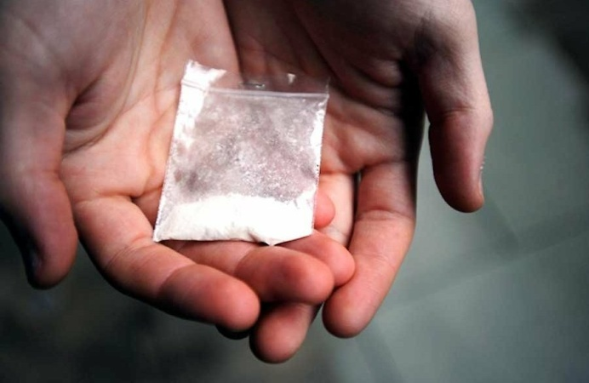
Мы говорим НЕТ вредным привычкам!

Slide 33
Анкета самооценки состояния здоровья (ответы: да/нет)
1. Беспокоит ли Вас головная боль?
2. Можно ли сказать, что Вам бывает трудно дышать?
3. Беспокоят ли Вас боли в области сердца?
4. Считаете ли Вы, что у Вас ухудшилось зрение?
5. Считаете ли Вы, что у Вас ухудшился слух?
6. Бывают ли у Вас приступы тошноты?
7. Беспокоят ли Вас боли в области живота?
8. Ощущаете ли Вы онемение в каких-либо местах?

Slide 34
ФИЛОСОФИЯ ЗДОРОВЬЯ
9. Беспокоят ли Вас боли в суставах?
10. Влияет ли на Ваше самочувствие перемена погоды?
11. Знакомы ли Вы с изжогой, вздутием живота?
12. Беспокоят ли Вас запоры или диарея (понос)?
13. Беспокоит ли Вас боль в области правого подреберья?
14. Бывают ли у Вас головокружения?
15. Мерзнут ли у Вас руки или ноги в помещении?
16. Беспокоят ли Вас ослабление памяти, забывчивость?

Slide 35
ФИЛОСОФИЯ ЗДОРОВЬЯ
17. Беспокоит ли Вас шум или звон в ушах?
18. Есть ли у Вас какие-либо пятна, высыпания на коже?
19. Бывают ли у Вас отеки (на ногах, на лице)?
20. Приходится ли Вам отказываться от некоторых любимых блюд?
21. Бывает ли у Вас одышка при быстрой ходьбе?
22. Беспокоит ли Вас боль в области поясницы?

Slide 36
ФИЛОСОФИЯ ЗДОРОВЬЯ
23. Есть ли у Вас какое-либо хроническое заболевание?
24. Можно ли сказать, что Вы часто болеете простудными заболеваниями?
25. Употребляете ли Вы спиртные напитки?
26. Считаете ли Вы, что стали менее работоспособны, чем прежде?
27. Бывают ли у Вас такие периоды, когда Вы чувствуете себя несчастливыми?
28. Вы курите?
29. Оцениваете ли Вы свое здоровье как плохое?

Slide 37
ФИЛОСОФИЯ ЗДОРОВЬЯ
Подсчитайте количество отрицательных ответов, оно определит уровень Вашего здоровья:
0 - 9 - слабое здоровье
10 – 19 – склонен к заболеваниям
20 – 29 – отличается крепким здоровьем

Slide 38
ФИЛОСОФИЯ ЗДОРОВЬЯ
В результате подсчёта отрицательных ответов учащиеся класса поделились надвое:
50% - склонны к заболеваниям
50% - отличаются крепким
здоровьем

Slide 39
Несколько советов тем, кто хочет попасть во вторую половину протестированных учеников или выйти из неё
Чтобы не заболеть нужно:
Больше заниматься спортом
Делать зарядку по утрам
Гулять и дышать свежим воздухом ежедневно
Есть небольшими порциями и пить холодную воду
Употреблять полезные продукты: фрукты, овощи, в том числе лук и чеснок
Спать столько часов, сколько положено в данном возрасте
Одеваться по погоде
Следить за личной гигиеной
Принимать витамины

Slide 40
В случае болезни:
ФИЛОСОФИЯ ЗДОРОВЬЯ
Принимать таблетки и естественные лекарства (например: тёплое молоко с маслом и мёдом, чай с малиной и мёдом, настойки шиповника и всевозможных лекарственных трав)
Соблюдать строгий режим дня
Обязательно консультироваться
с врачом и выполнять все его
предписания

Slide 41
Человек рождается на свет Чтоб творить, дерзать – и не иначе Чтоб оставить в жизни добрый след И решить все трудные задачи. Человек рождается на свет Для чего? Ищите свой ответ.
ФИЛОСОФИЯ ЗДОРОВЬЯ

Slide 42
Итак, сделай свой выбор: здоровый образ жизни, физические упражнения и правильное питание или болезни и лекарства?!
ТВОЙ ВЫБОР!

